Slide 1

Postępy w realizacji Strategii komunikacji Regionalnego Programu Operacyjnego Województwa Mazowieckiego

Slide 2
Za realizację zadań odpowiedzialne były:
Wydział Informacji i Szkoleń Beneficjentów (WIS) w Mazowieckiej Jednostce
Wdrażania Programów Unijnych (MJWPU),
Wydział Informacji, Promocji i Szkoleń w Wojewódzkim Urzędzie Pracy
w Warszawie (WUP),
Wydział Zintegrowanych Inwestycji Terytorialnych (ZIT) w Biurze Funduszy
Europejskich i Polityki Rozwoju (BFEiPR) Urzędu Miasta Stołecznego Warszawy.

Slide 3
Ocena działań informacyjno-promocyjnych podjętych w 2016 roku
Badanie rozpoznawalności i wiedzy o Funduszach Europejskich w społeczeństwie polskim. Edycja 2016. Raport opracowany na zlecenie Ministerstwa Rozwoju przez Konsorcjum firm Millward Brown S.A. i Realizacja Sp. z o.o., listopad 2016 r.
Poziom znajomości pojęcia „Fundusze Europejskie” pozostał na tym samym poziomie, jednak wiedza i postrzeganie FE w niektórych aspektach jest znacznie lepsze.
Wyraźnie bardziej entuzjastyczne jest spojrzenie na bilans korzyści i strat wynikających
z członkostwa w UE (71% vs 62%).
Mieszkańcy podobnie jak przed dwoma laty pozytywnie oceniają wpływ FE na rozwój kraju
oraz regionu. Znacząco częściej deklarują poprawę jakości życia mieszkańców dzięki oddziaływaniu
FE (88% vs 75%).
Obecnie już połowa mieszkańców wie,
że w ramach FE są pieniądze przeznaczone konkretnie dla ich województwa (50% vs 41%).
Tyle samo osób jak dwa lata temu jest przeświadczonych o równości wszystkich ubiegających się o dofinansowanie FE.
Dużo więcej jest przekonanych o tym,
że uzyskanie dotacji z FE jest łatwe (21% vs 8%).
Tematyką Funduszy Europejskich interesuje się
co drugi mieszkaniec województwa mazowieckiego, który kojarzy określenie Funduszy Europejskich (50%).
Dla zainteresowanych najciekawsze są informacje o tym, na co przeznaczane
są pieniądze i czy są dobrze wykorzystywane (22%), kto się może ubiegać i na jaki cel
można dofinansowanie takie pozyskać (14%)
oraz informacje dotyczące dotacji
dla przedsiębiorstw (10%).

Slide 4

Ocena działań informacyjno-promocyjnych podjętych w 2016 roku
Badanie rozpoznawalności i wiedzy o Funduszach Europejskich w społeczeństwie polskim. Edycja 2016. Raport opracowany na zlecenie Ministerstwa Rozwoju przez Konsorcjum firm Millward Brown S.A. i Realizacja Sp. z o.o., listopad 2016 r.
Mieszkańcy województwa mniej krytycznie, w porównaniu do ogółu Polaków, podchodzą do oceny swojej wiedzy na temat Funduszy Europejskich. 36% mieszkańców ocenia swoją wiedzę na co najmniej czwórkę wykorzystując szkolną skalę ocen.
Wciąż jednak przeważają osoby, które swoją wiedzę na temat Funduszy oceniają bardzo nisko – na trójkę lub niżej (63%).
O ile wiedza na temat obszarów
wykorzystania środków unijnych
jest całkiem spora, o tyle
przywołanie przykładów
konkretnych przedsięwzięć
przysparza trudności
- 47% respondentów nie potrafiło
wskazać żadnego takiego
projektu w województwie.
Tylko 11% było w stanie podać przykład konkretnego przedsięwzięcia.
Blisko co piąty mieszkaniec regionu uczestniczył
w przedsięwzięciach dofinansowanych z Funduszy Europejskich (18%).

Slide 5
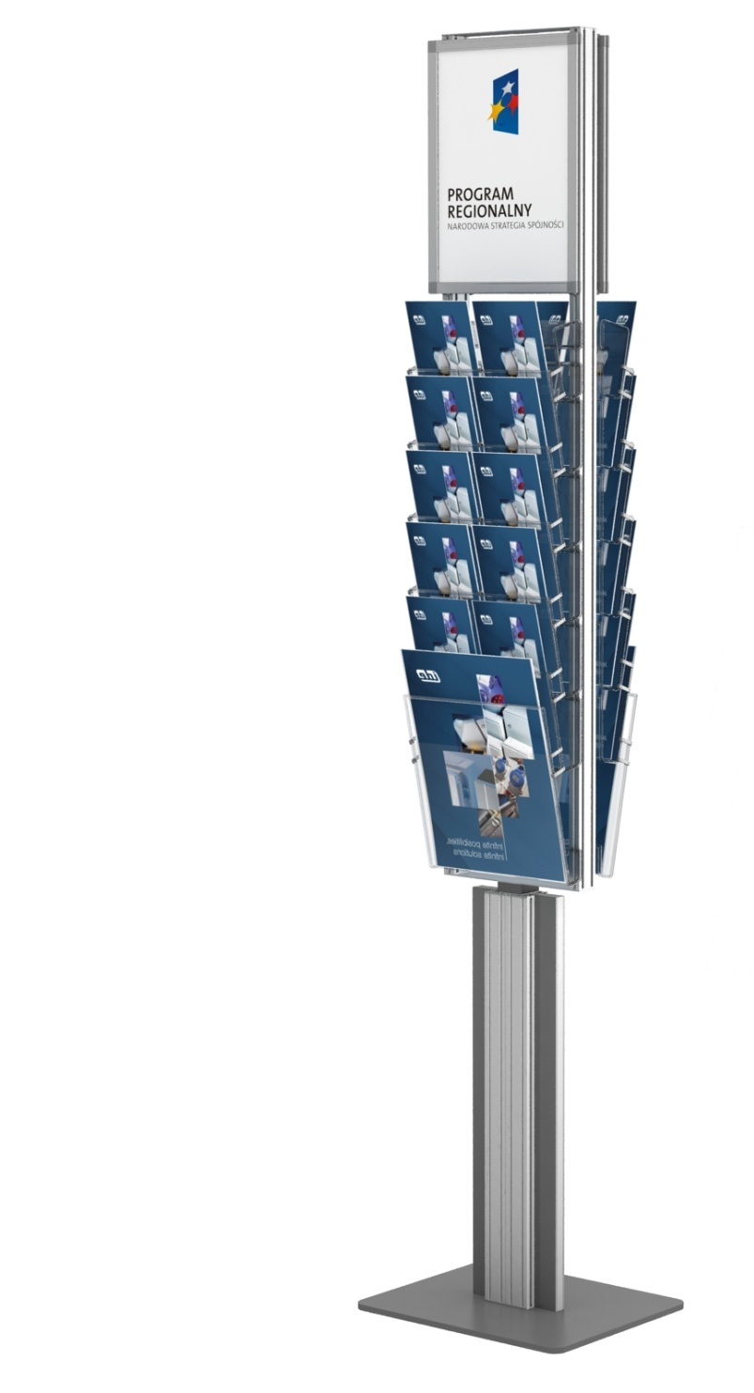
Ocena działań informacyjno-promocyjnych podjętych w 2016 roku
Badanie rozpoznawalności i wiedzy o Funduszach Europejskich w społeczeństwie polskim. Edycja 2016. Raport opracowany na zlecenie Ministerstwa Rozwoju przez Konsorcjum firm Millward Brown S.A. i Realizacja Sp. z o.o., listopad 2016 r.
Doświadczenie z ubieganiem się o unijne dofinansowanie
ma co dziesiąta osoba (10%).
Zainteresowanie ubieganiem się o wsparcie w ramach FE w przyszłości deklaruje 11% mieszkańców.
Blisko dwie trzecie osób z tego regionu nie zamierza ubiegać się o wsparcie w ramach Funduszy Europejskich (64%).
Przekłada się to na wysoki odsetek (38%) osób, które nie zamierzają szukać informacji o Funduszach Europejskich.
Przy ewentualnym zainteresowaniu tą tematyką, najchętniej wybieranym źródłem informacji o FE byłby Internet oraz bezpośrednia wizyta w urzędzie miasta/gminy/dzielnicy (odpowiednio 35% i 17%).

Slide 6

Dziękuję za uwagę
Beata Rzymowska
Wydział Informacji i Szkoleń Beneficjentów

